Slide 1
Ασφάλεια Διαδικτύου
Δημοτικό Σχολείο Λόφου
Σχολικό έτος 2021-2022

Slide 2
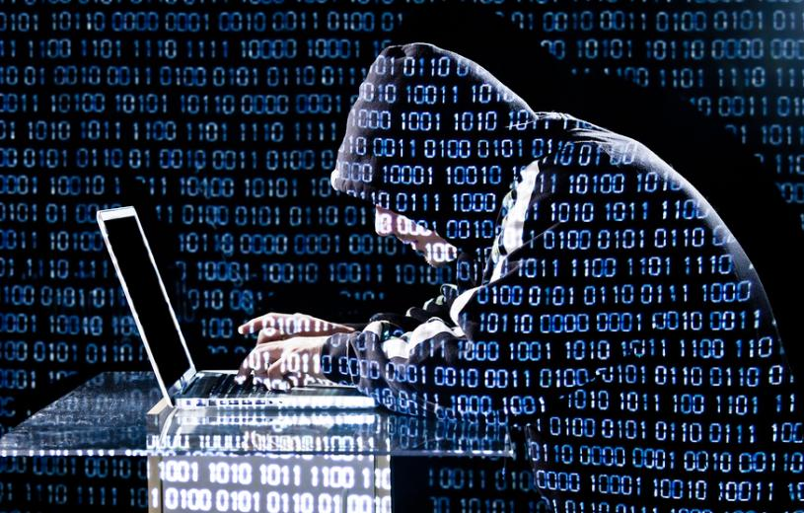
Τι είναι ασφάλεια διαδικτύου

Slide 3
H ασφάλεια στο Διαδίκτυο ή η διαδικτυακή ασφάλεια είναι η γνώση των κινδύνων προσωπικής ασφάλειας και ασφάλειας του χρήστη σε ιδιωτικές πληροφορίες και περιουσίες που σχετίζονται με τη χρήση του Διαδικτύου και την αυτοπροστασία από το ηλεκτρονικό έγκλημα.
Δεδομένου ότι ο αριθμός των χρηστών του Διαδικτύου συνεχίζει να αυξάνεται παγκοσμίως, διαδικτυακοί οργανισμοί, κυβερνήσεις και οι οργανισμοί εξέφρασαν ανησυχίες για την ασφάλεια των παιδιών που χρησιμοποιούν το Διαδίκτυο.
Η Ημέρα Ασφαλέστερου Διαδικτύου γιορτάζεται παγκοσμίως τον Φεβρουάριο για να ευαισθητοποιήσει την ασφάλεια στο Διαδίκτυο Στο Ηνωμένο Βασίλειο, η καμπάνια <<Get Safe Online>> έχει λάβει χορηγίες από την κυβερνητική υπηρεσία Serious Organized Crime Agency (SOCA) και τις μεγάλες εταιρείες του Διαδικτύου όπως η Microsoft και το eBay .

Slide 4
Ασφάλεια πληροφοριών
Οι ευαίσθητες πληροφορίες όπως οι προσωπικές και η ταυτότητα του χρήστη , οι κωδικοί
πρόσβασης συνδέονται συχνά με προσωπικά είδη και με την ιδιωτική τους ζωή και ενδέχεται
να παρουσιάζουν ανησυχία σχετικά με την ασφάλεια των χρηστών εάν
διαρρεύσουν.
Η μη εξουσιοδοτημένη πρόσβαση και η χρήση ιδιωτικών πληροφοριών μπορεί να
έχει ως συνέπεια την κλοπή ταυτότητας , καθώς και την κλοπή ιδιοκτησίας. Κοινές αιτίες
παραβιάσεων της ασφάλειας των πληροφοριών περιλαμβάνουν:
Πηγή: Wikipedia

Slide 5
Ηλεκτρονικό '' ψάρεμα ''
Διαδικτυακές απάτες
Κακόβουλο λογισμικό
Πηγή: Wikipedia

Slide 6
Το ηλεκτρονικό ψάρεμα
Το ηλεκτρονικό "ψάρεμα" είναι ένας τύπος απάτης στον οποίο οι απατεώνες εμφανίζονται με ψεύτικα στοιχεία για την απόκτηση ιδιωτικών πληροφοριών, όπως κωδικών πρόσβασης, πληροφοριών πιστωτικών καρτών κ.λπ. μέσω του διαδικτύου.
Πηγή: Wikipedia
Το ηλεκτρονικό "ψάρεμα" (phishing) συμβαίνει συχνά μέσω μηνυμάτων ηλεκτρονικού ταχυδρομείου και άμεσων μηνυμάτων και μπορεί να περιέχει συνδέσμους σε ιστότοπους που κατευθύνουν τον χρήστη να εισαγάγει τις προσωπικές του πληροφορίες. Αυτές οι ψεύτικες ιστοσελίδες είναι συχνά σχεδιασμένες ώστε να φαίνονται όμοιοι με τους νόμιμους ομολόγους τους, για να αποφεύγεται η υποψία από τον χρήστη.

Slide 7
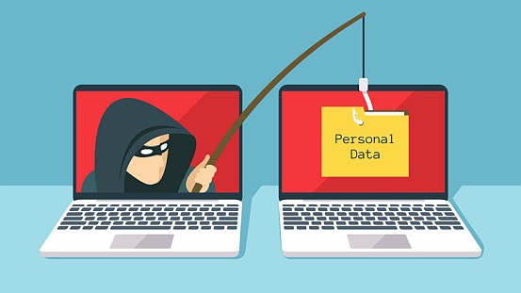

Slide 8
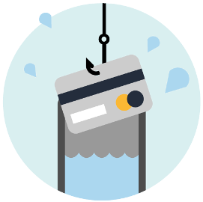
Διαδικτυακές απάτες

Slide 9
Πρόκειται για προγράμματα που εξαπατούν τον χρήστη με διάφορους τρόπους, προσπαθώντας να εκμεταλλευτούν πληροφορίες του χρήστη.
Πηγή: Wikipedia
Οι απάτες στο Διαδίκτυο προσπαθούν να εξαπατήσουν το θύμα με πράγματα της προσωπικής ιδιοκτησίας παρά με προσωπικές πληροφορίες μέσω ψευδών υποσχέσεων, τεχνάσματα εμπιστοσύνης και πολλά άλλα.
Notes:
Πηγή: Wikipedia

Slide 10
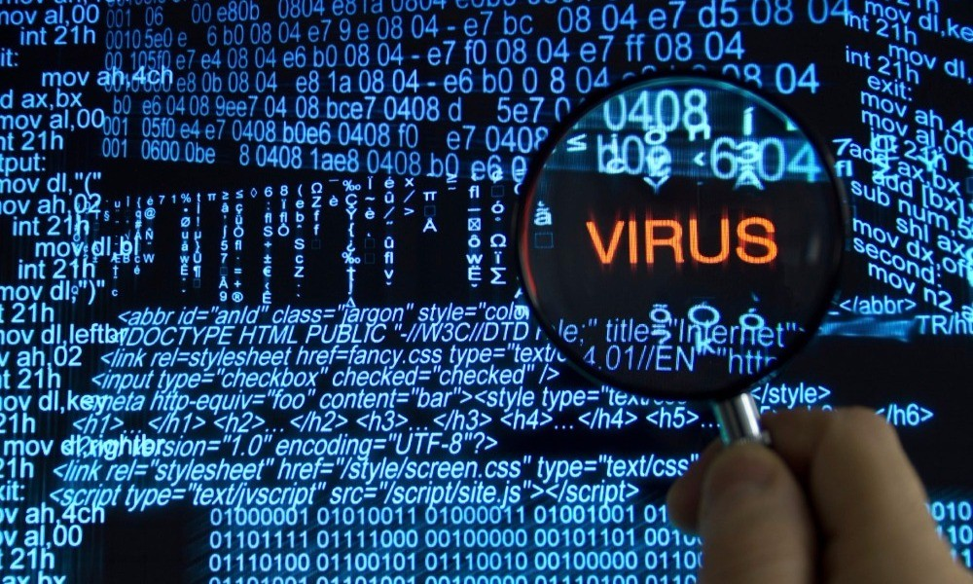
Κακόβουλο λογισμικό

Slide 11
Το κακόβουλο λογισμικό , ιδιαίτερα το λογισμικό υποκλοπής spyware , είναι κακόβουλο λογισμικό που μεταμφιέζεται ως λογισμικό που έχει σχεδιαστεί για τη συλλογή και τη μετάδοση ιδιωτικών πληροφοριών, όπως κωδικών πρόσβασης, χωρίς τη συγκατάθεση ή τη γνώση του χρήστη.
Πηγή: Wikipedia
Συχνά διανέμεται μέσω ηλεκτρονικού ταχυδρομείου, από ανεπίσημες τοποθεσίες. Το κακόβουλο λογισμικό είναι ένα από τα πιο διαδεδομένα προβλήματα ασφαλείας, καθώς συχνά είναι αδύνατο να προσδιοριστεί εάν ένα αρχείο έχει μολυνθεί, ακόμα και αν είναι ασφαλής η πηγή του αρχείου.

Slide 12
Προσωπική ασφάλεια

Slide 13
Η ανάπτυξη του Διαδικτύου δημιούργησε πολλές σημαντικές υπηρεσίες προσβάσιμες σε οποιονδήποτε συνδέεται. Μία από αυτές τις σημαντικές υπηρεσίες είναι η ψηφιακή επικοινωνία.
Ενώ η υπηρεσία αυτή επέτρεπε την επικοινωνία με άλλους μέσω του Διαδικτύου, επιτρέπει επίσης την επικοινωνία με κακόβουλους χρήστες.
Ενώ οι κακόβουλοι χρήστες συχνά χρησιμοποιούν το διαδίκτυο για προσωπικό κέρδος, αυτό μπορεί να μην περιορίζεται σε οικονομικό / υλικό κέρδος. Αυτό είναι ιδιαίτερα ανησυχητικό για τους γονείς και τα παιδιά, καθώς τα παιδιά αποτελούν συχνά στόχους αυτών των κακόβουλων χρηστών.
Πηγή: Wikipedia

Slide 14
Οι κοινές απειλές για την προσωπική ασφάλεια περιλαμβάνουν:
phishing
ηλεκτρονικές απάτες
κακόβουλο λογισμικό
cyberstalking
ηλεκτρονική παρενόχληση

Slide 15
Cyberstalking είναι η χρήση του Διαδικτύου ή άλλων ηλεκτρονικών μέσων για την καταδίωξη ή την παρενόχληση ενός ατόμου, μιας ομάδας ατόμων ή ενός οργανισμού.
Μπορεί να περιλαμβάνει ψευδείς καταγγελίες ή δηλώσεις (δυσφήμηση), παρακολούθηση, απειλές, κλοπή ταυτότητας, βλάβη δεδομένων ή εξοπλισμού, ή συλλογή πληροφοριών που μπορούν να χρησιμοποιηθούν για παρενόχληση.
Σύμφωνα με μελέτη που έγινε από τους Baum et al. (2009), ο ρυθμός επίθεσης μέσω ηλεκτρονικών μέσων, όπως το ηλεκτρονικό ταχυδρομείο ή η ανταλλαγή άμεσων μηνυμάτων, ήταν πάνω από ένα στα τέσσερα από όλα τα θύματα καταδίωξης στη μελέτη.

Slide 16
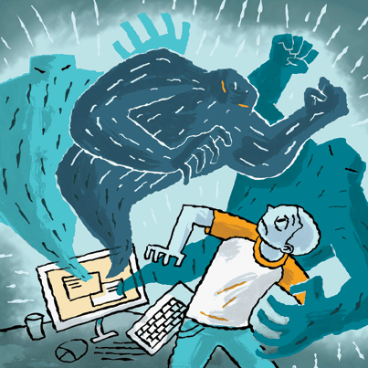
Ηλεκτρονική παρενόχληση
Η ηλεκτρονική παρενόχληση είναι η επίθεση εναντίον ενός ατόμου ή μιας ομάδας μέσω της χρήσης ηλεκτρονικών μέσων όπως η άμεση ανταλλαγή μηνυμάτων, τα κοινωνικά δίκτυα, το ηλεκτρονικό ταχυδρομείο και άλλες μορφές ηλεκτρονικής επικοινωνίας με σκοπό την κατάχρηση, τον εκφοβισμό ή την υπερνίκηση.

Slide 17
Αστείο / προσβλητικό περιεχόμενο
Διάφοροι ιστότοποι στο Διαδίκτυο περιέχουν υλικό που κάποιοι θεωρούν προσβλητικό, δυσάρεστο ή ρητό, το οποίο συχνά δεν μπορεί να είναι από τις προτιμήσεις του χρήστη.
Τέτοιες ιστοσελίδες μπορεί να περιλαμβάνουν το διαδίκτυο, ιστοσελίδες σοκ , ομιλία μίσους ή άλλο φλεγμονώδες περιεχόμενο. Ένα τέτοιο περιεχόμενο μπορεί να εκδηλωθεί με πολλούς τρόπους, όπως οι αναδυόμενες διαφημίσεις και οι ανυποψίαστοι σύνδεσμοι.

Slide 18
ΕΥΧΑΡΙΣΤΟΥΜΕ ΠΟΛΥ
ΓΙΑ ΤΗΝ ΠΑΡΑΚΟΛΟΥΘΗΣΗ!

Slide 19
Η παρούσα εργασία πραγματοποιήθηκε στο εργαστήριο Πληροφορικής από τα παιδιά της ΣΤ’ Τάξης το σχολικό έτος 2021-2022 με Θέμα την Ασφάλεια Διαδικτύου.
Τα παιδιά εργάστηκαν σε ομάδες των δύο ατόμων για την αναζήτηση πληροφοριών στο διαδίκτυο. Στη συνέχεια για την ολοκλήρωση της εργασίας εργάστηκαν στο
συνεργατικό περιβάλλον Google Forms όπου από κοινού και σε ταυτόχρονο χρόνο ολοκλήρωσαν τις σκέψεις τους επί του θέματος.
Κύρια πηγή πληροφοριών: Wikipedia.

